Slide 1


Nástroje pre výskum a vývoj
HODNOCENÍ VĚDY A VÝZKUMU POMOCÍ INCITES
Bibliotheca Academica 2015, Ostrava
David Horký
david.horky@thomsonreuters.com

Slide 2
Web of Science Core Collection
Spolehlivá data pro hodnocení VaV
Výběr obsahu
-Kvalita obsahu
-Peer review
-Editorské zvyklosti
-Různorodost
- Vliv - citovanost
- Autocitace
Metadata
-Bibilografická data
- Abstrakt
-Klíčová slova
-Všichni autoři
-Všechny instituce
- Data o grantech data
- Citující a citovaná data
Organizace dat
- Kategorizační systémy
- Organization Enhanced
- Open Access
-Highly Cited výzkumy
- Typy dokumentů

Slide 3
Rozšíření:
Expanze Web of Science Core Collection
5000 nových časopisů v následujících 2 letech (2015-2016).
Cca 2500 evropských časopisů
Cover to Cover indexace
Základní očekávání (Peer Review, formální stránka, důležitost pro výzkumníky)
10 nových editorů (2 v Evropě) pro hodnocení časopisů a konzultace
Data dostupná i v InCites
Nebudou mít Impakt Faktor

Slide 4
Bibliometrické analýzy:
Benchmarking and Analytics
    Co je možné změřit a co bychom měli měřit?
    Které ukazatele jsou vhodné?
  Porovnávání
  Vytváření kontextu
Productivity
and
Impact
# of documents
# of OA documents
# of funded documents
# of citations
% of Documents cited
2nd generation citations
Citation per document
H-index
Impact Relative to Country
Impact Relative to Area
Impact Relative to World
Normalization &
Scientific Excellence
Category Normalized Citation Impact
Journal Normalized Citation Impact
% Documents in 1%
% Documents in 10%
Average Percentiles
Hot Papers
Highly Cited Papers
Research Fronts
Baselines
Journal Ranking Indicators
Journal Impact Factor
Journal Impact Factor without self citations
Journal Impact Factor for 5 years
Quartile in Category
Immediacy Index
Eigenfactor Score
Cited & Citing Relations of a Journal with other Journals
Scientific
Collaborations
By Authors
By Institutions
By Country
By Field/Topic/Journal
By Publications
National
Collaborations
International Collaborations
Industry Collaborations

Slide 5
Incites
ČESKÁ REPUBLIKA

Slide 6
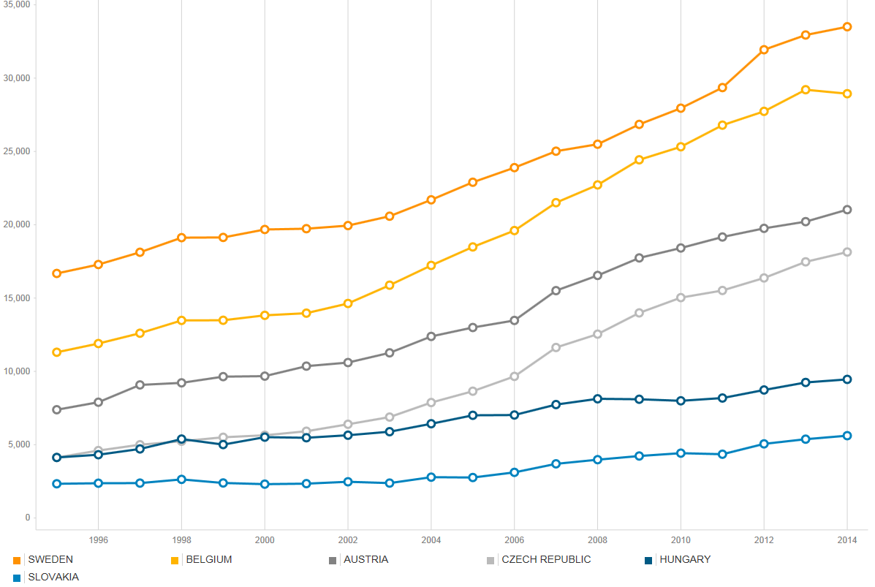
Porovnávání na úrovni zemí – produktivita
WoS Documents; 1995 - 2014

Slide 7
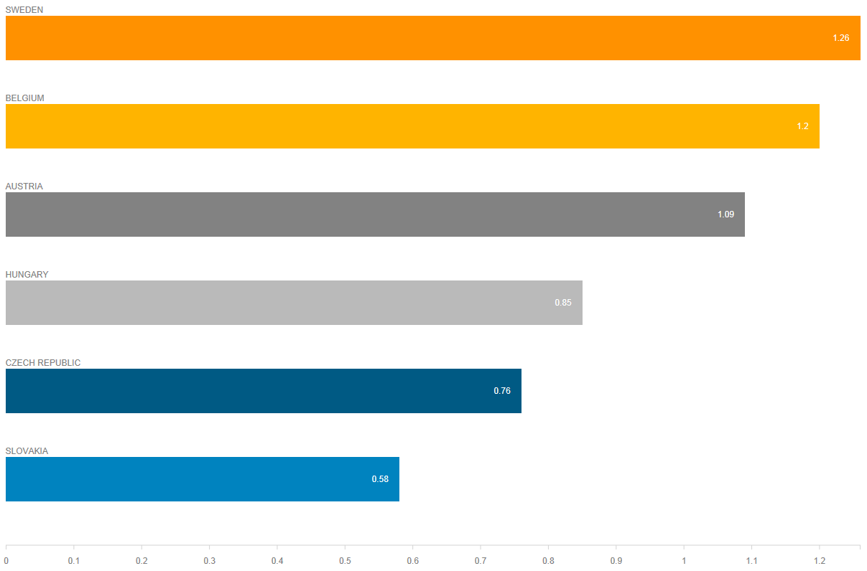
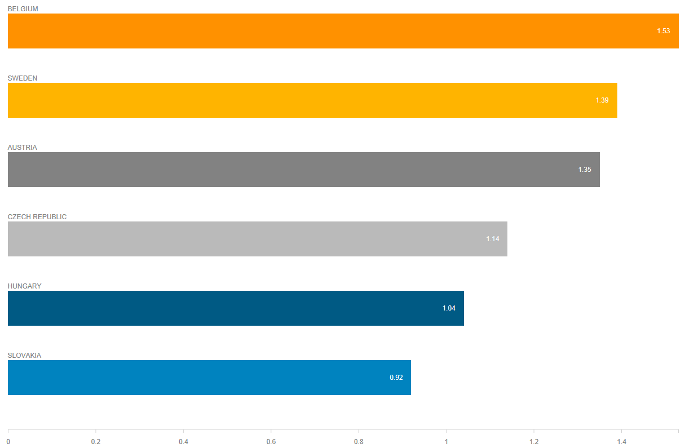
Porovnávání na úrovni zemí – výkon
Category Normalized Impact
Category Normalized Impact 1995-2004
Category Normalized Impact 2005-2014

Slide 8
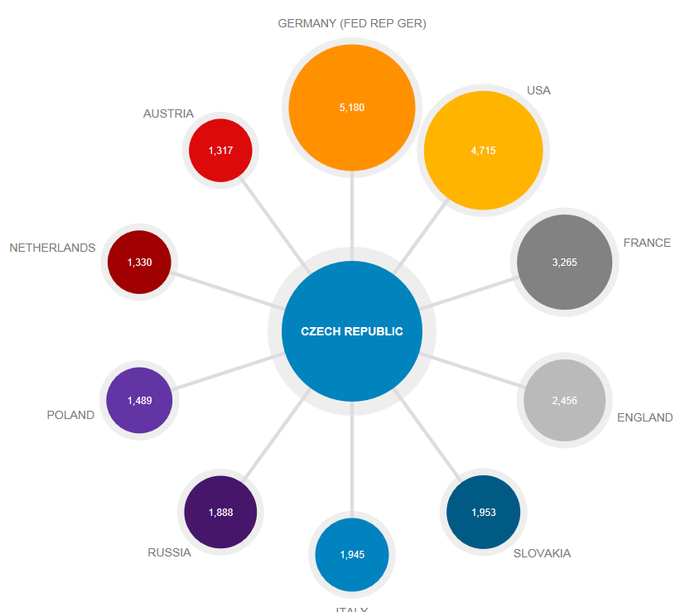
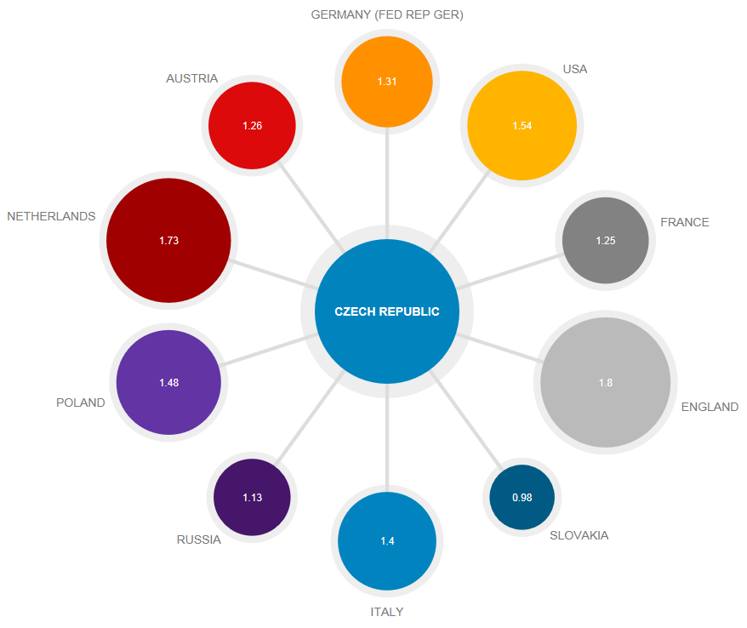
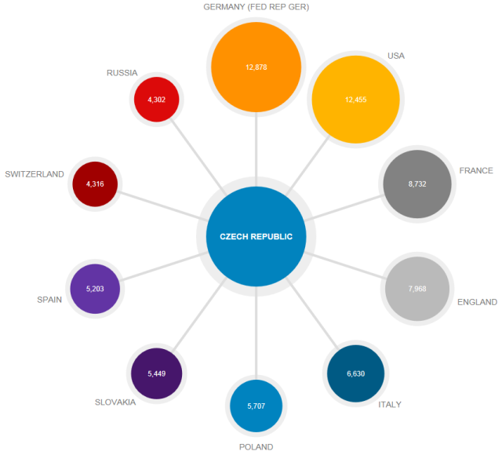
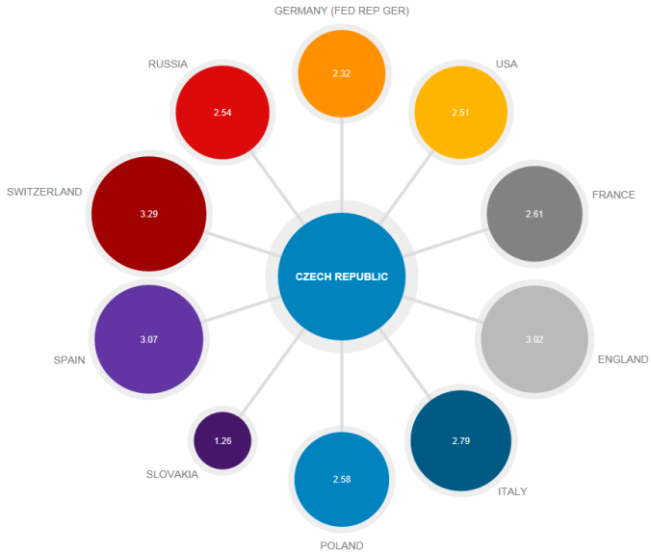

Česká republika – mezinárodní spolupráce
Volume
Category Normalized Impact
1995-2004: 37.8% (21,604)
1995-2004: 0.76
2005-2014: 36.2% (50,340)
2005-2014: 1.14

Slide 9
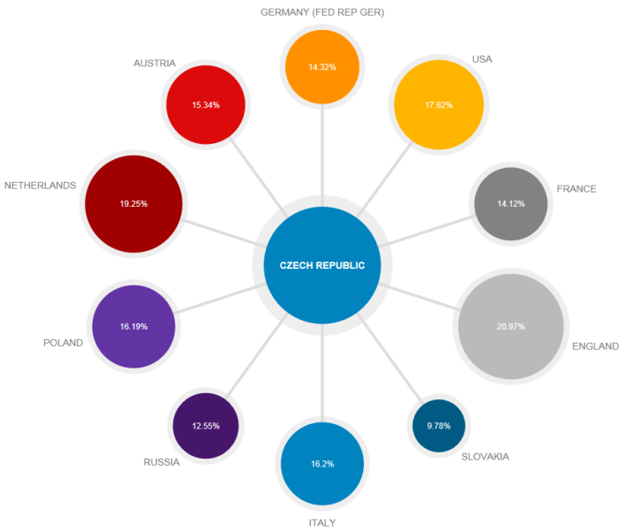
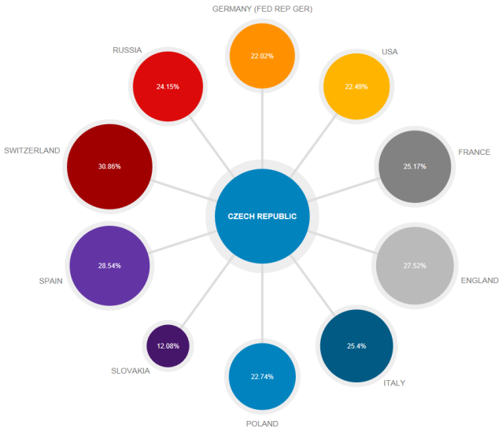
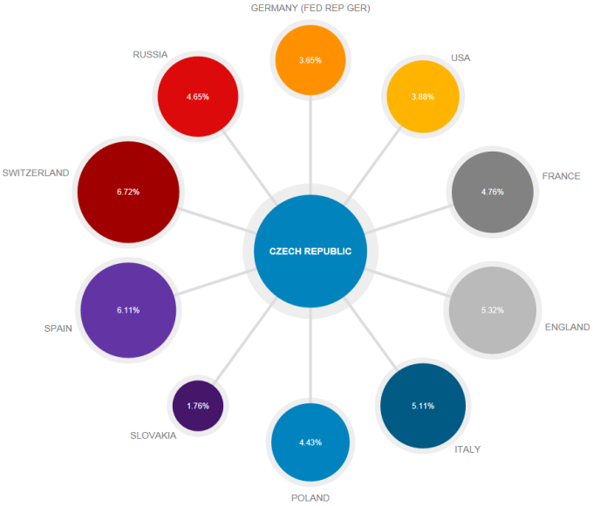
Česká republika – mezinárodní spolupráce
Top 10% Percentile
Highly Cited Papers
1995-2004: 7.23%
1995-2004: Info není k dispozici
2005-2014: 9.23%
2005-2014: 910

Slide 10
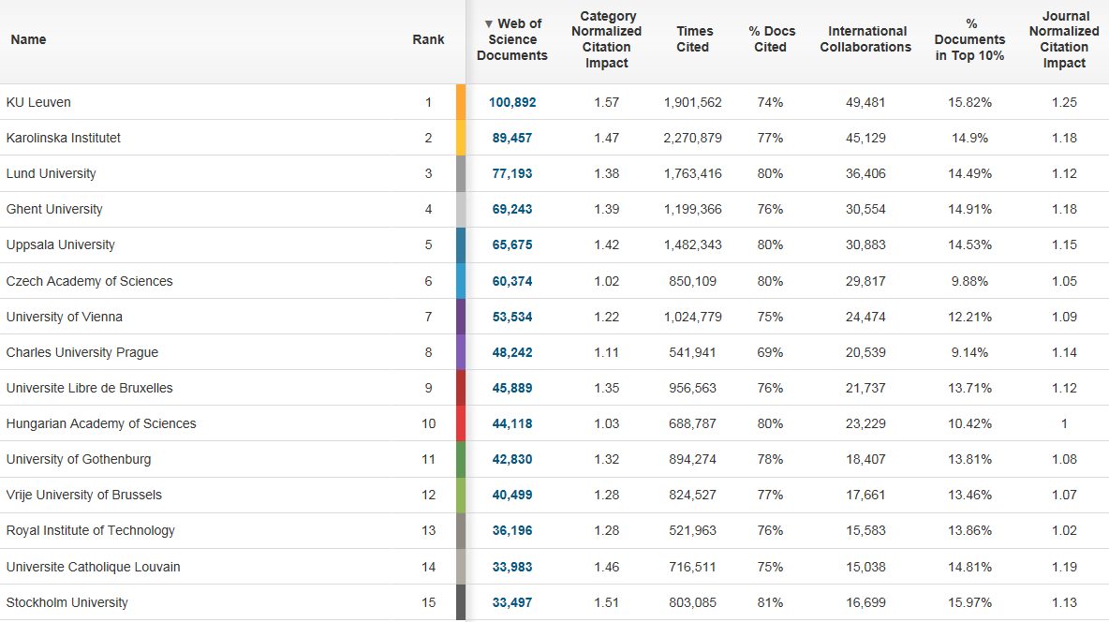
Benchmarking institucí, 1995-2014

Slide 11
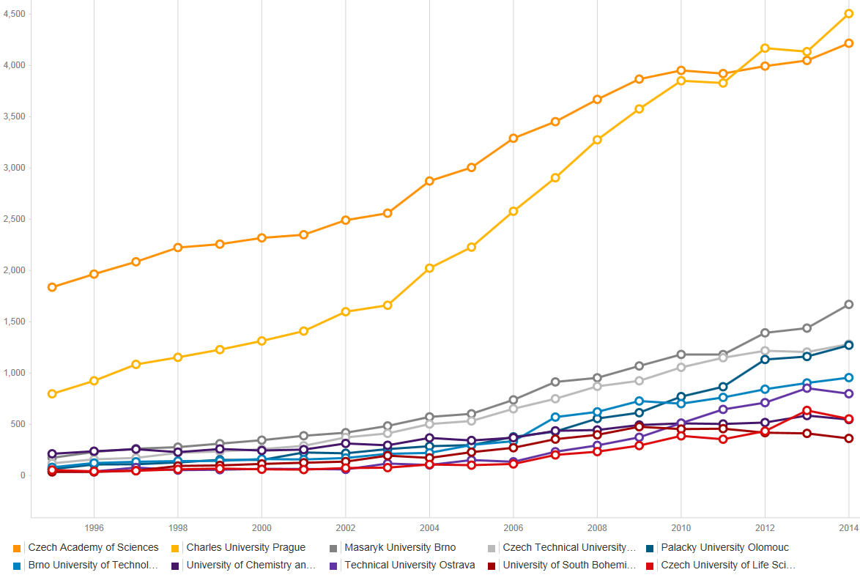
Porovnávání produktivity institucí 1995-2014

Slide 12
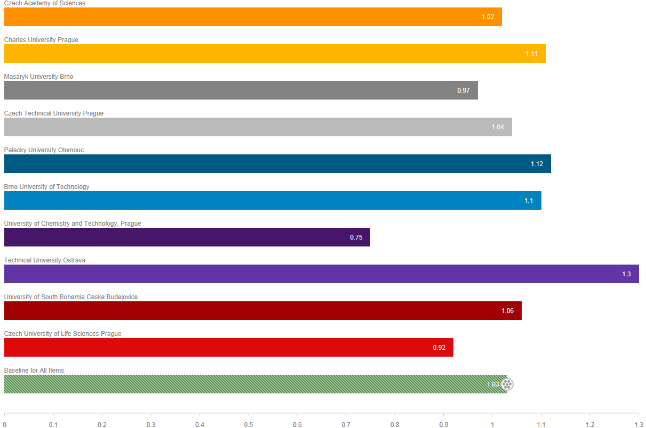
Porovnávání výkonu institucí
Category Normalized Impact 1995-2014

Slide 13
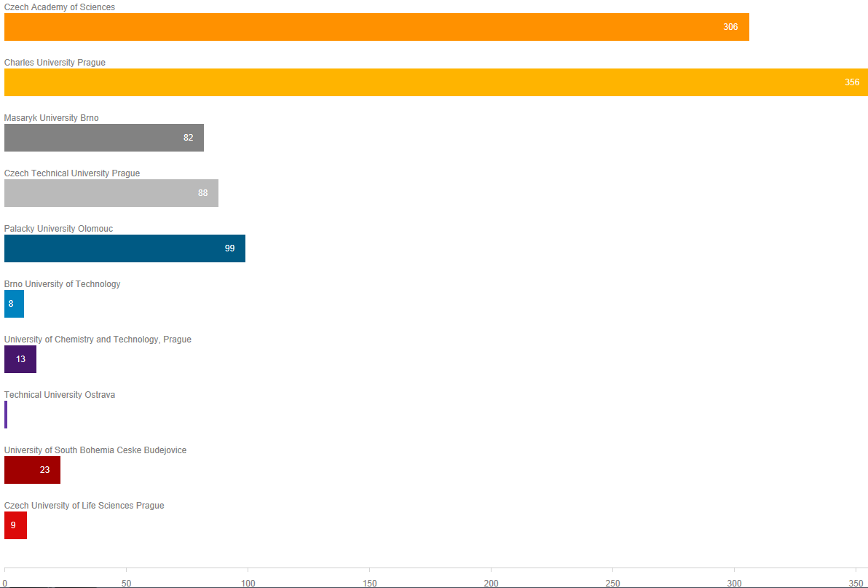
Vědecká excelence – vysoko citované publikace

Slide 14
VÝSLEDKY PRO OPEN ACCESS

Slide 15
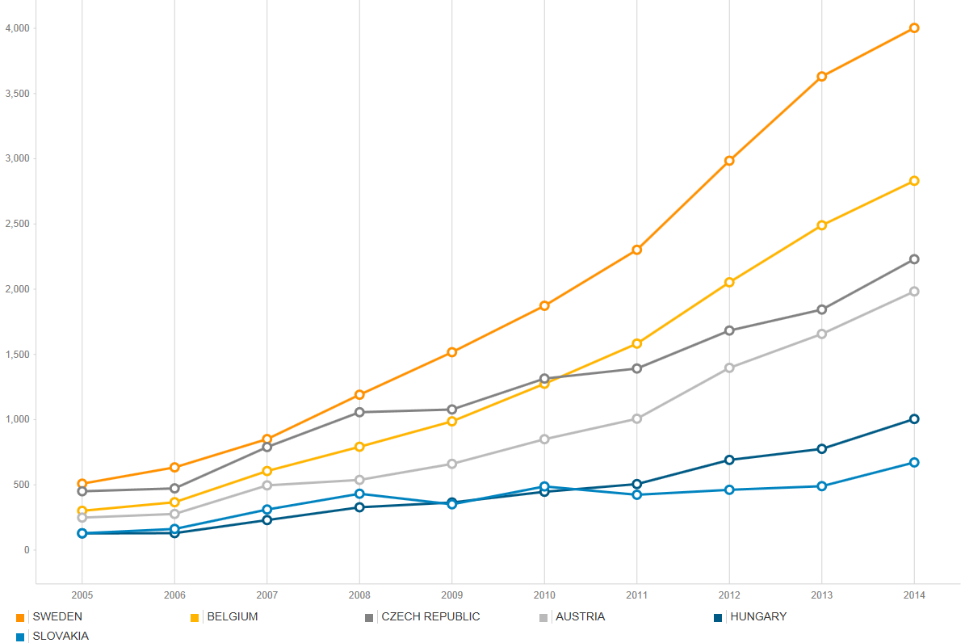
Porovnávání na úrovni zemí – produktivita
WoS Documents – Open Access; 2005-2014

Slide 16
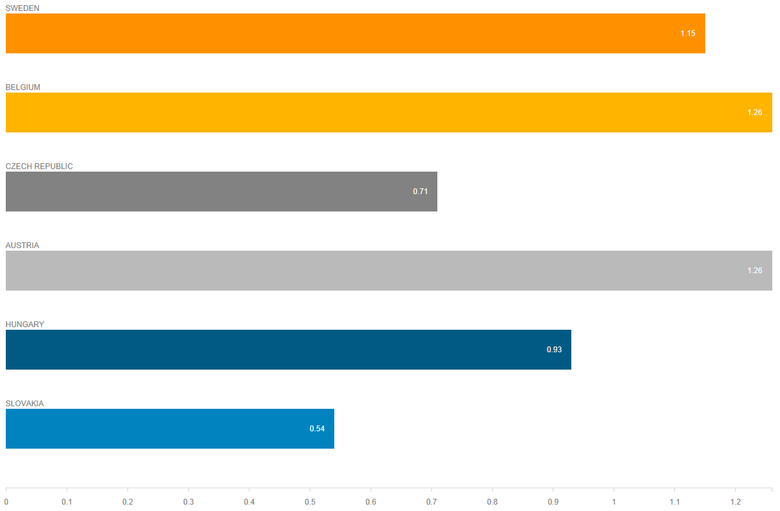
Porovnávání na úrovni zemí – výkon
Category Normalized Impact: 2005-2014
Category Normalized Impact Open access
Category Normalized Impact
All

Slide 17
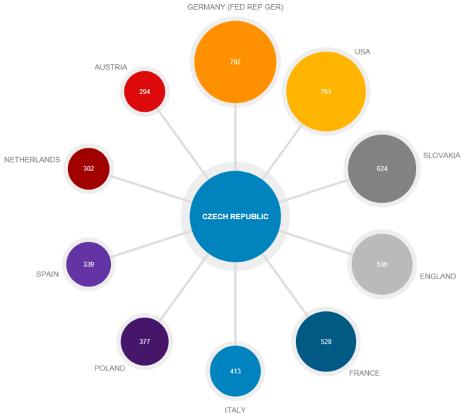
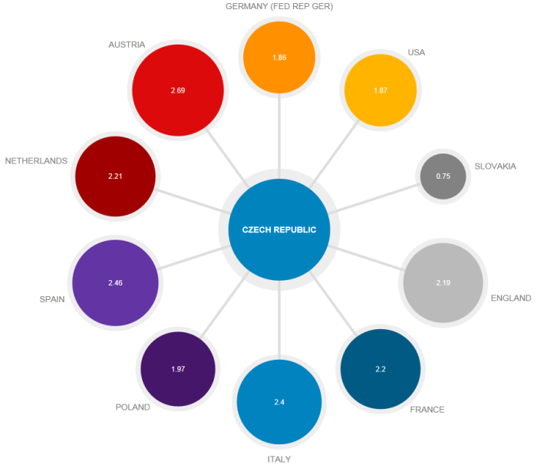
Česká republika – mezinárodní spolupráce
Volume
Category Normalized Impact
2005-2014 Open Access: 31.74% (3,908)
2005–2014 OA: 0.71
2005-2014 Všechny publikace: 36.2% (50,340)
2005-2014 Všechny publikace: 1.14

Slide 18
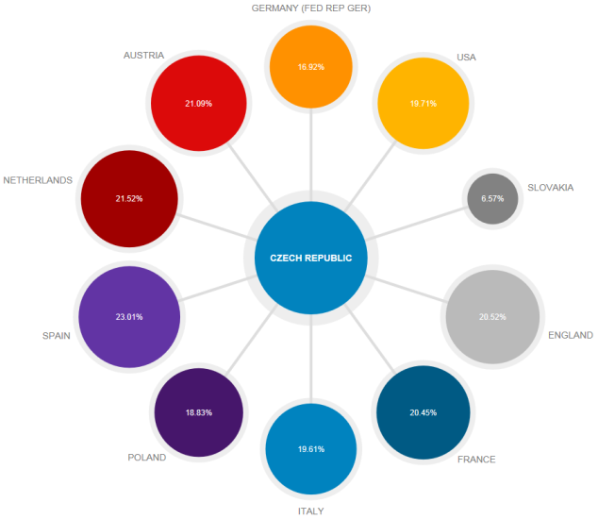
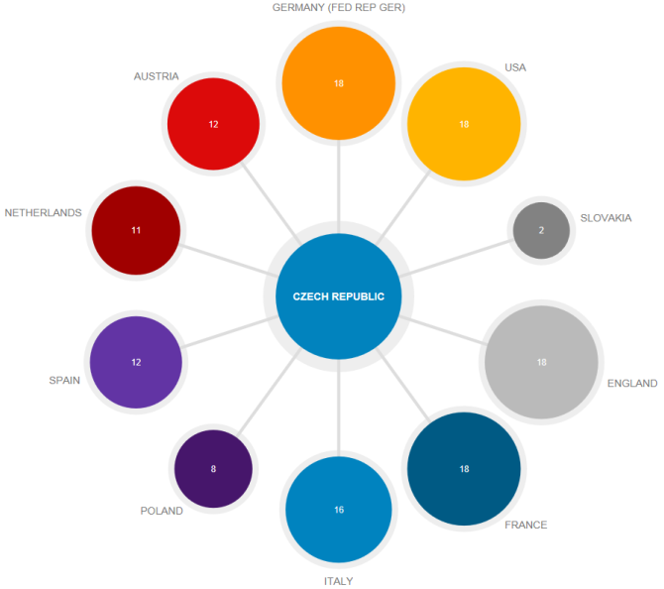
Česká republika – mezinárodní spolupráce
Top 10% Percentile
Highly Cited Papers
2005 – 2014 OA: 5.27%
2005 - 2014 OA: 35
2005-2014 Všechny publikace: 9.23%
2005-2014 Všechny publikace: 910

Slide 19
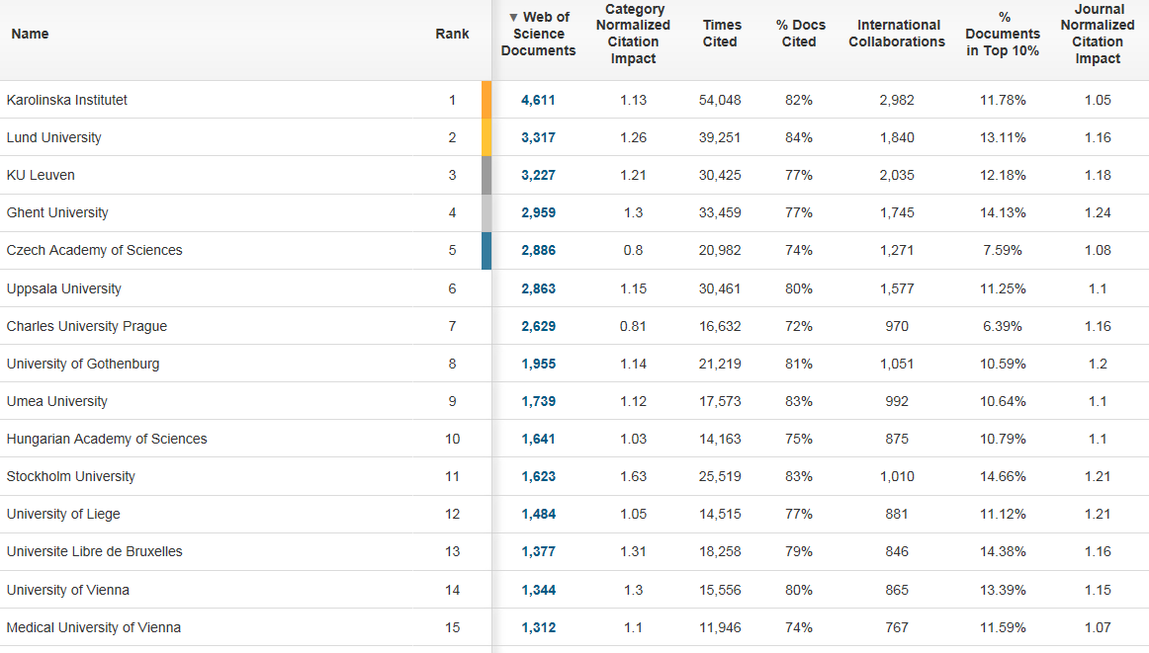
Benchmarking institucí – OA 2005–2014

Slide 20
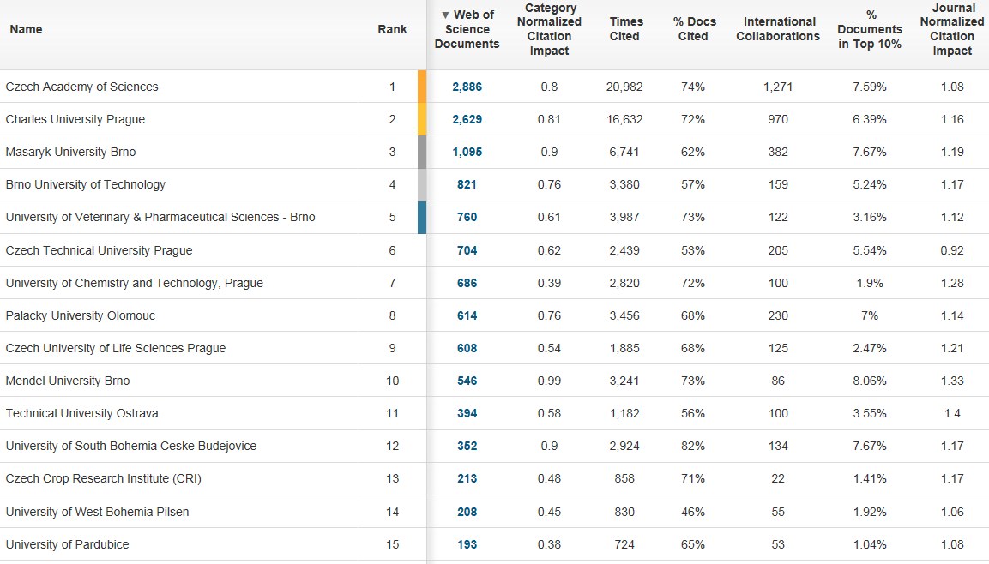
Benchmarking institucí – ČR, OA 2005–2014

Slide 21
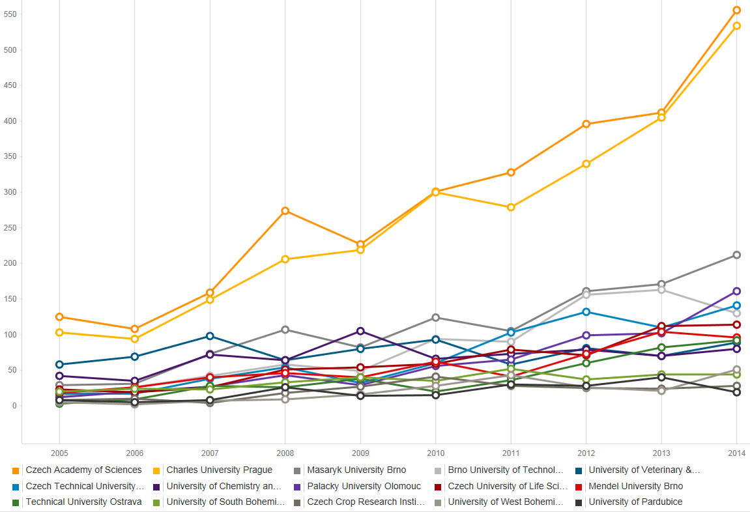
Porovnávání produktivity institucí, ČR OA 2005-2014

Slide 22
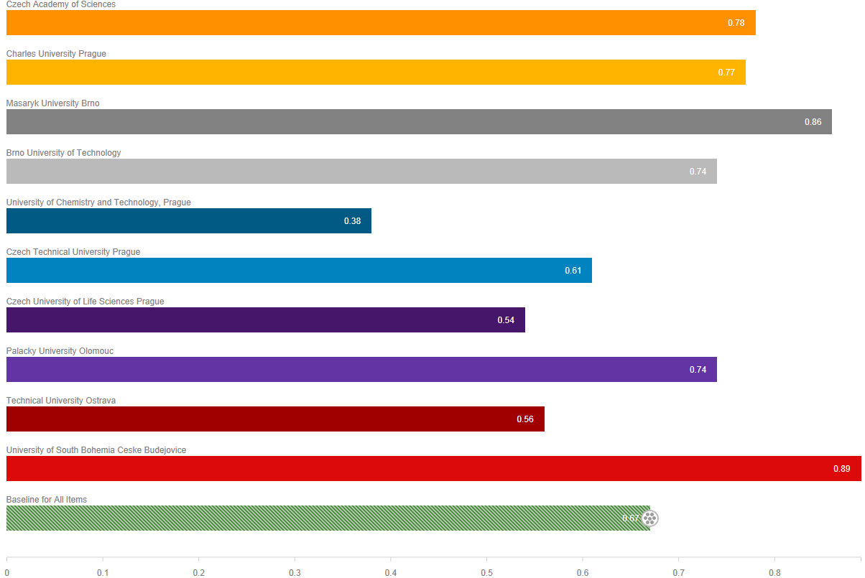
Porovnávání výkonu institucí
Category Normalized Impact 1995-2014, OA

Slide 23
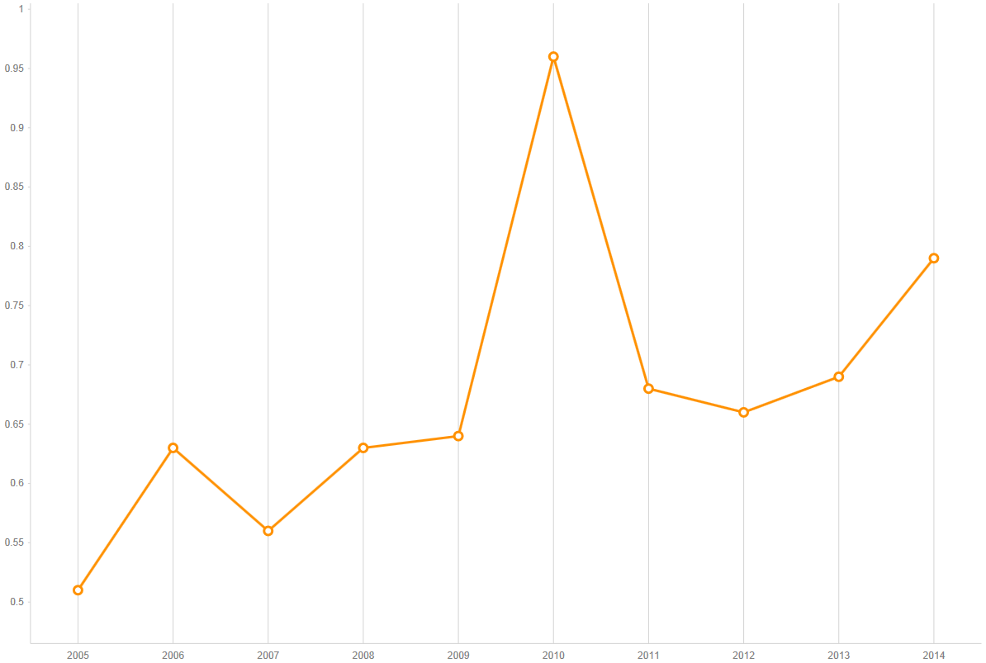
Trend je pozitivní – Category Normalised Citation Impact, ČR, OA

Slide 24
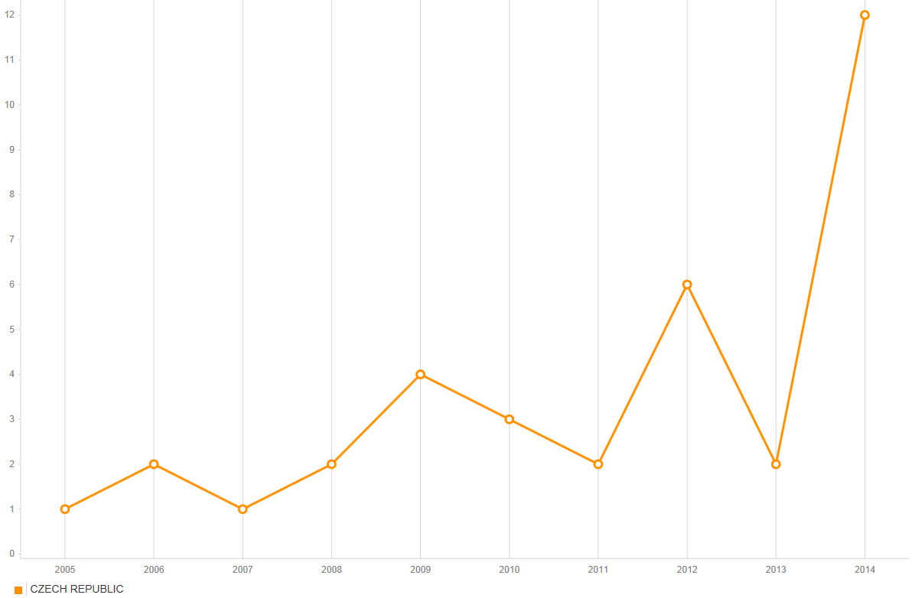
Trend je pozitivní – Highly Cited Papers, ČR, OA

Slide 25
Semináře, školení
Web of Science, InCites, EndNote atd.
Enikő Tóth Szász
Tel.: +420 224 190 425
E-mail: eniko.szasz@thomsonreuters.com
Připravujeme školení InCites na 11-12/2015 a dále vč. školení školitelů

Slide 26
Nástroje pre výskum a vývoj
DĚKUJI ZA POZORNOST
David Horký
david.horky@thomsonreuters.com

